Slide 1
TensorFlow
CNN 代码分析

Slide 2
代码结构
图 片 输 入 部 分
网 络 模 型 部 分
训 练 部 分
read_image()
读取图片
和label
形成队列
inputs()
调用左边
两个函数
inference()
定义各层
网络结构
compute_loss()
损失函数
generate_batch()
把图片和label划分成一个
一个batch
train()
进行训练

Slide 3
图片输入部分

Slide 4
read_image()
读取图片
和label
形成队列
inputs()
调用左边
两个函数
generate_batch()
把图片和label划分成一个
一个batch

Slide 5
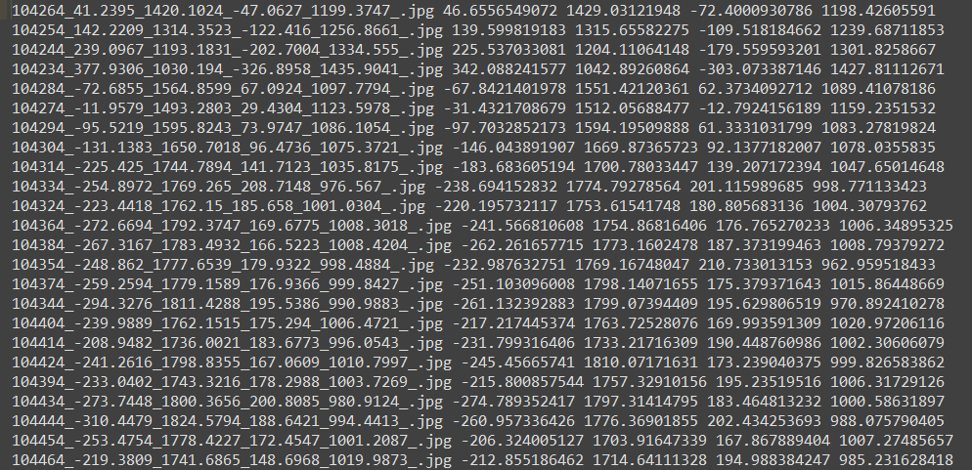
保存图片目录的TXT长这个样子

Slide 6
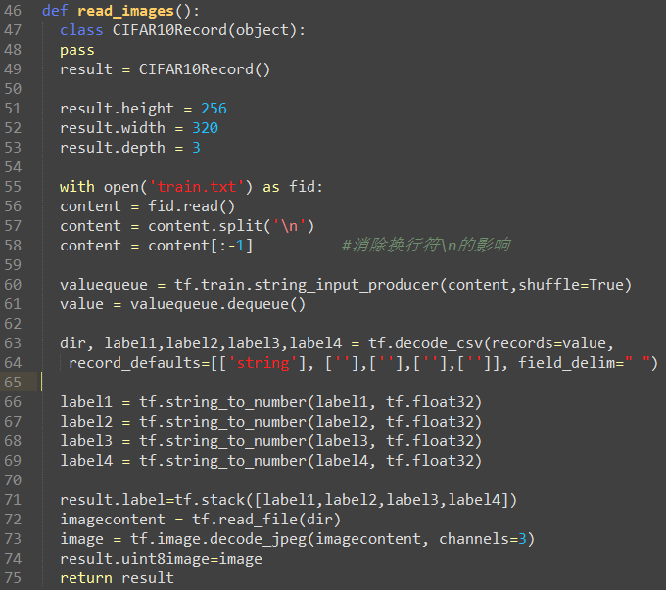
函数 read_images()
设置尺寸
以行为单位生成队列
分割出label
解码图片

Slide 7
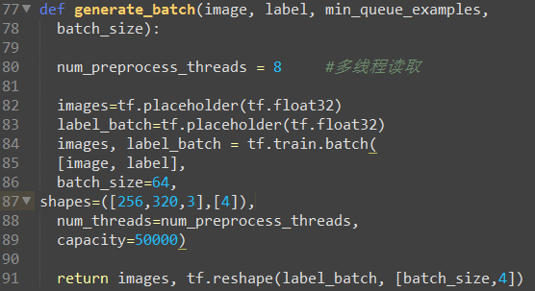
函数 generate_images()
把 image 和 label 以一个batch为
一个单位生成队列，并打乱顺序

Slide 8
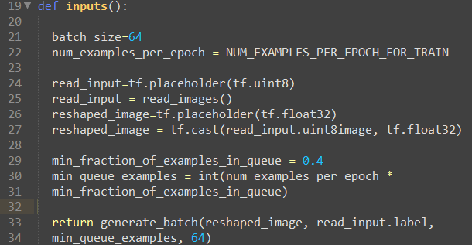
函数 inputs()
调用read_images读取图片
设置队列中的最少样本数
以保证充分shuffle
调用generate_batch来产生batch队列

Slide 9
网络模型部分 函数 inference（）

Slide 10
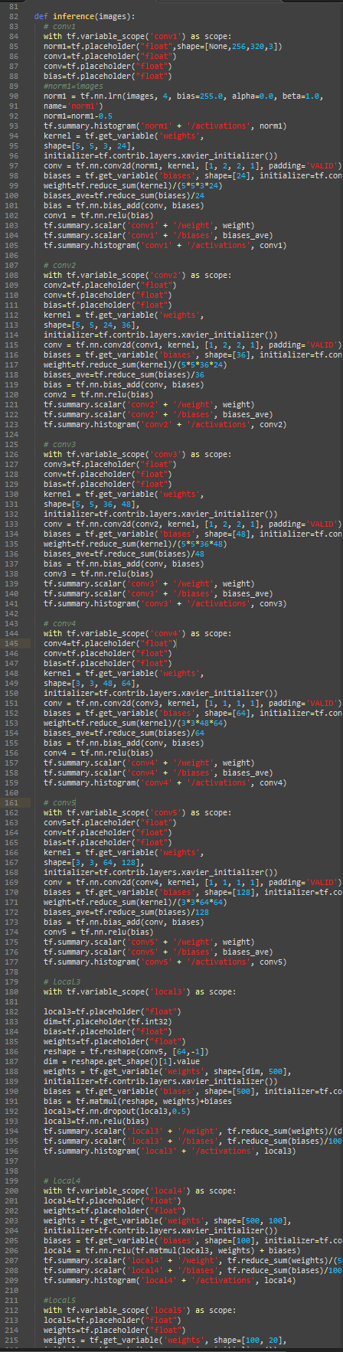
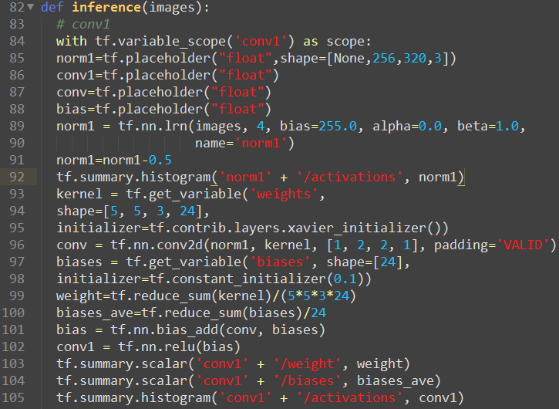
网络模型部分
卷积部分
全连接部分

Slide 11
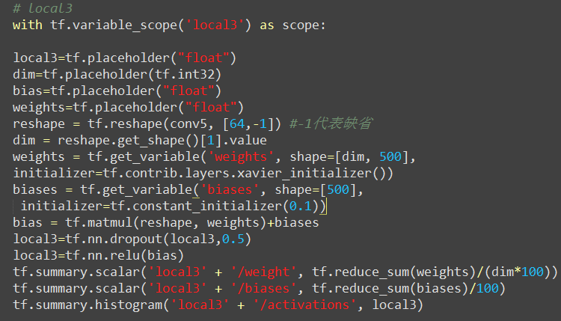
网络模型部分
卷积部分
全连接部分

Slide 12
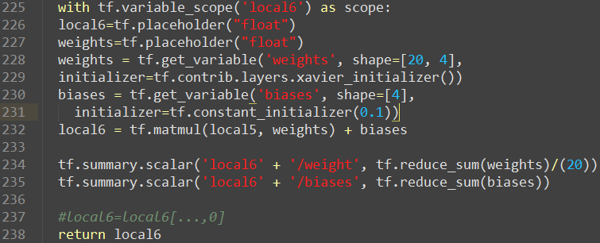
网络模型部分
卷积部分
全连接部分

Slide 13
训练部分 compute_loss() train()

Slide 14
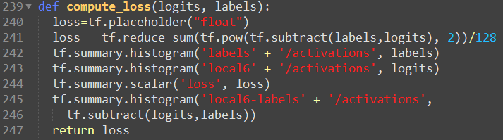
函数compute_loss()

Slide 15
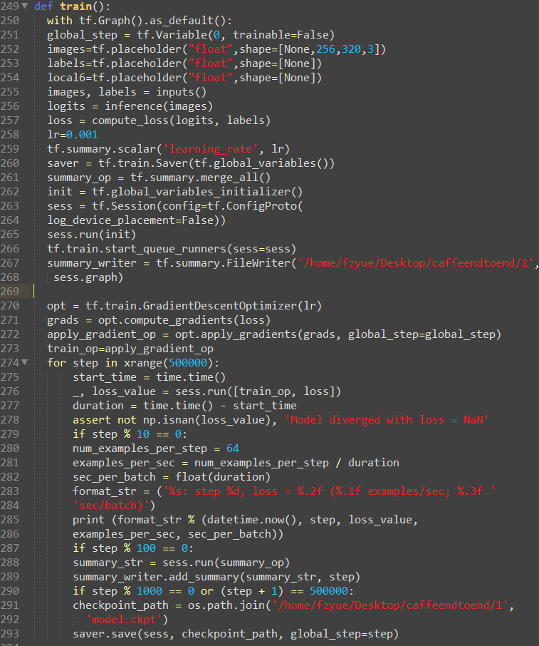
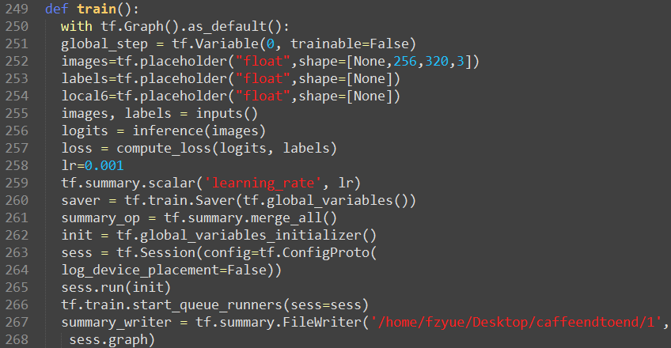
train（）
一些设定
开始训练

Slide 16
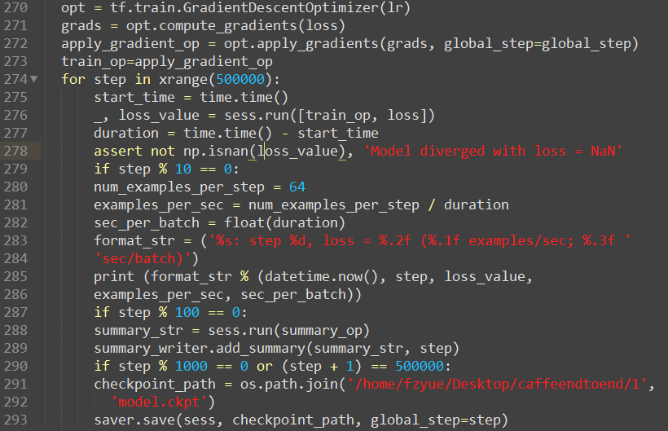
train（）
一些设定
开始训练

Slide 17
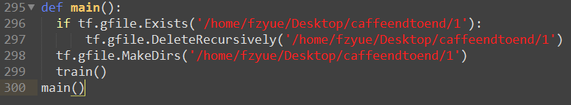
最后，main()函数

Slide 18
总结
图 片 输 入 部 分
网 络 模 型 部 分
训 练 部 分
read_image()
读取图片
和label
形成队列
inputs()
调用左边
两个函数
inference()
定义各层
网络结构
compute_loss()
损失函数
generate_batch()
把图片和label划分成一个
一个batch
train()
进行训练

